Slide 1
観光（振興・政策）論
【教科書】
東京オリンピックを迎える
学生・社会人のための
観光・人流概論
人流・観光研究所ＨＰ
www.jinryu.jp

Slide 2
第一回 世界の都市間競争 教科書138頁 都市観光

Slide 3
ＣＮＮニュース 観光客数 ロンドン市長の世界一宣言 パリ副市長が反論 都市の魅力を訪問客数で競う時代 ⇒テロで変化？

Slide 4
パリの反論
パリ副市長「五輪の前後はロンドンに人が集まったかもしれないが、世界一という触れ込みは事実に反す」と主張
２０１２年のデータによると、近郊を含めたパリ大都市圏では国内外からの観光客が合計２９００万人に達した。これに対し、１０倍の面積があるロンドン大都市圏の観光客は２７６０万人にとどまったという。

Slide 5
都市の魅力 訪問者数で競う時代
外国からの旅行者数
都市別トップは？

Slide 6
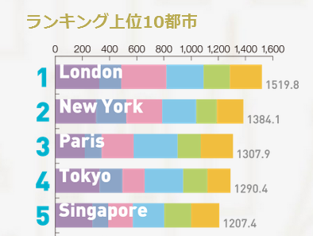

Slide 7
国威（施設）発揚から都市の魅力競争
1936年 ベルリンオリンピック 世界規模での参加
1940年 幻の東京オリンピック （３７年経済ピーク時）帝国日本（含む満州）の力を見せる
1964年 東京オリンピック 国威（施設）発揚
1988年 ソウルオリンピック 国威（施設）発揚
2008年 北京オリンピック 国威（施設）発揚
2012年 ロンドンオリンピック 都市の魅力
（オリンピック憲章）
2024年ローマ市長は誘致撤廃

Slide 10
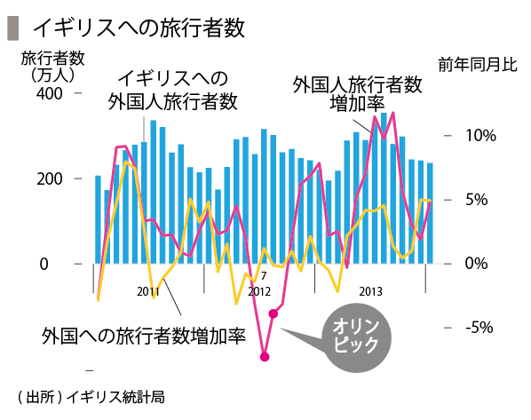

Slide 11
「国際」旅行客
2013 年の国際旅行客は約1１ 億万人
（24時間以上1年未満で国境を越えて移動した人）
中国人海外旅行者2014年１億人（1割、人口比は2割）
巨大な国内人流市場を抱える中国、アメリカ等とシンガポール、香港等の比較は無意味
２０１４年度の北海道の入込観光客数７２０万人（うち外国人１５０万人）は訪台湾外人（８００万人）よりすくないが訪豪州外人（６８０万人）を上回る。

Slide 12
訪独旅行者数、消費額 2014
 |  | 訪独数（千人） | 一人当たり在独消費額（€） | 歳入（€billions）
1 | アメリカ | 1901 | 2127 | 4.0
2 | 中国 | 1116 | 2623 | 2.9
3 | アラブ首長国連邦 | 522 | 4344 | 2.3
4 | 日本 | 514 | 2903 | 1.5
5 | カナダ | 393 | 2060 | 0.8

Slide 13
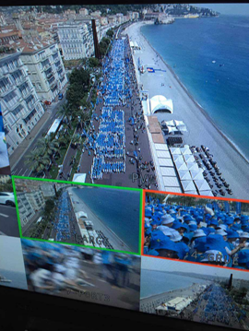
創立ニ十周年を迎えた 中国企業、六千五百人でフランス旅行！ ギネス認定も
ニースの海岸

Slide 14
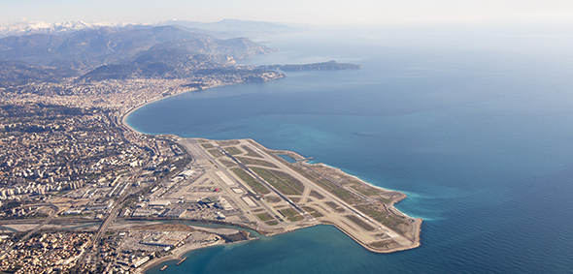
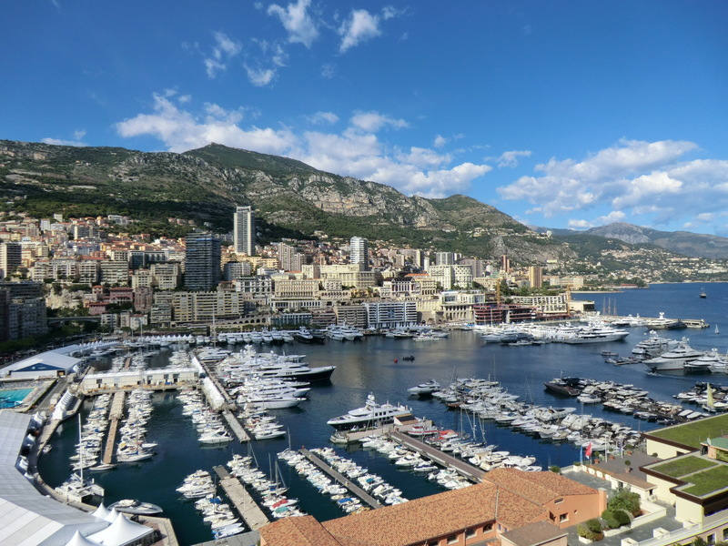

Slide 15
プライベートジェット空港使用料 ロンドンからニースまでは8895ドル
第1位 羽田空港：6850ドル
第2位 成田空港：5600ドル
第3位 関西国際空港：5400ドル
第4位 トロント(カナダ)：5200ドル
第5位 ダーウィン(豪州)：4600ドル

Slide 16
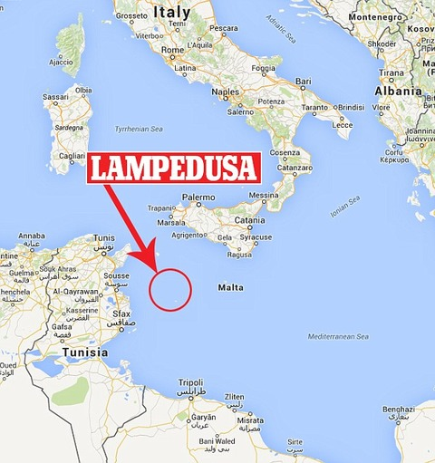
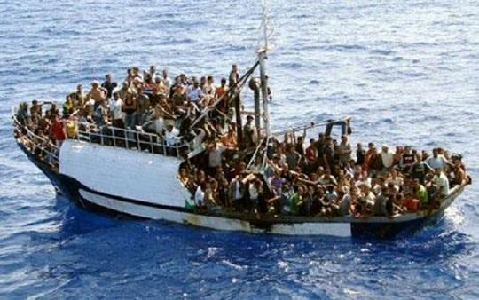

Slide 17
ＥＵ（医師免許共通）、シェンゲン条約（人流）
 | ＥＵ | シェンゲン条約
英国 | ○⇒× | ×
アイルランド | ○ | ×
デンマーク | ○ | ○
スウェーデン | ○ | ○
ポーランド | ○ | ○
チェッコ | ○ | ○
ハンガリー | ○ | ○
ノルウェー | × | ○
スイス | × | ○
アイスランド | × | ○

Slide 18
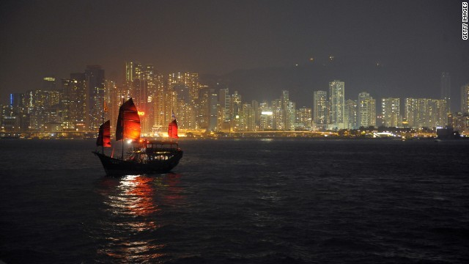
中国の扱い方 一位香港
香港は中国からの旅行者が全体の６割
中国政府が買い物ツアーを規制する法律を施行
今後の統計にはその影響が現れる可能性

Slide 19
2023年に1億人と予想 香港訪問の旅客数
香港政府は１７日、旅客受け入れ能力に関する報告書を発表、同地を訪れる年間旅客数が２０１７年に７０００万人、２３年には１億人に達するとの見通し
報告書は、出入境管理施設や交通機関、観光地はこのペースの旅客増に対応できるとしながらも、ホテルは不足気味の状況が続くだろうと指摘

Slide 20
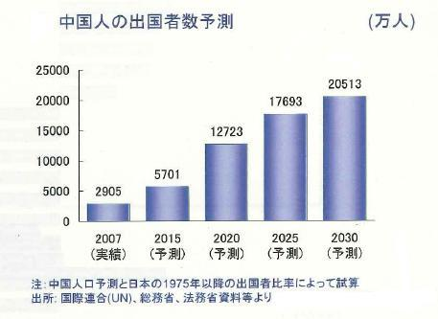

Slide 21
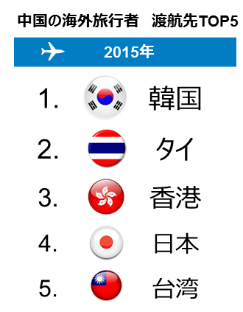

Slide 22
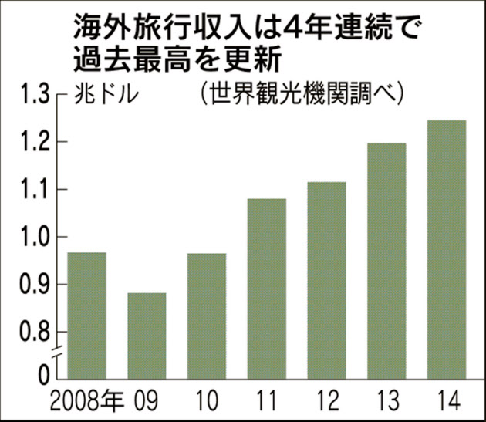

Slide 23
英領インド時代の逸話
ムガール帝国はイスラム、公用語はペルシャ語
イスラム人口の世界一は旧英領インド（現在のパキスタンを含む）
インド人イスラム教徒のメッカ巡礼者数の変動はサウド家の財政収入を左右
イギリスはサウジアラビア・サウド国王に対する圧力として活用
中国の観光客数はいずれ世界を左右する

Slide 24
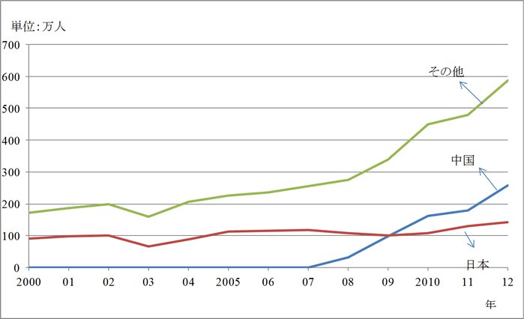
台湾に行き、中国人観光客の激減ぶりに驚いた＝中台関係、新政権発足待たずに波高し？
図1 台湾への来訪者の国別推移（日本、中国、その他）

Slide 25
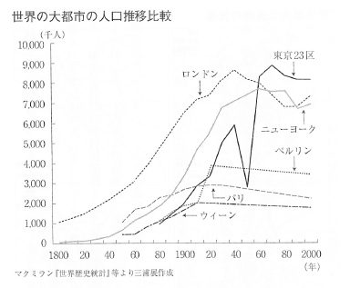

Slide 26
三枚の写真からの印象は ？

Slide 28
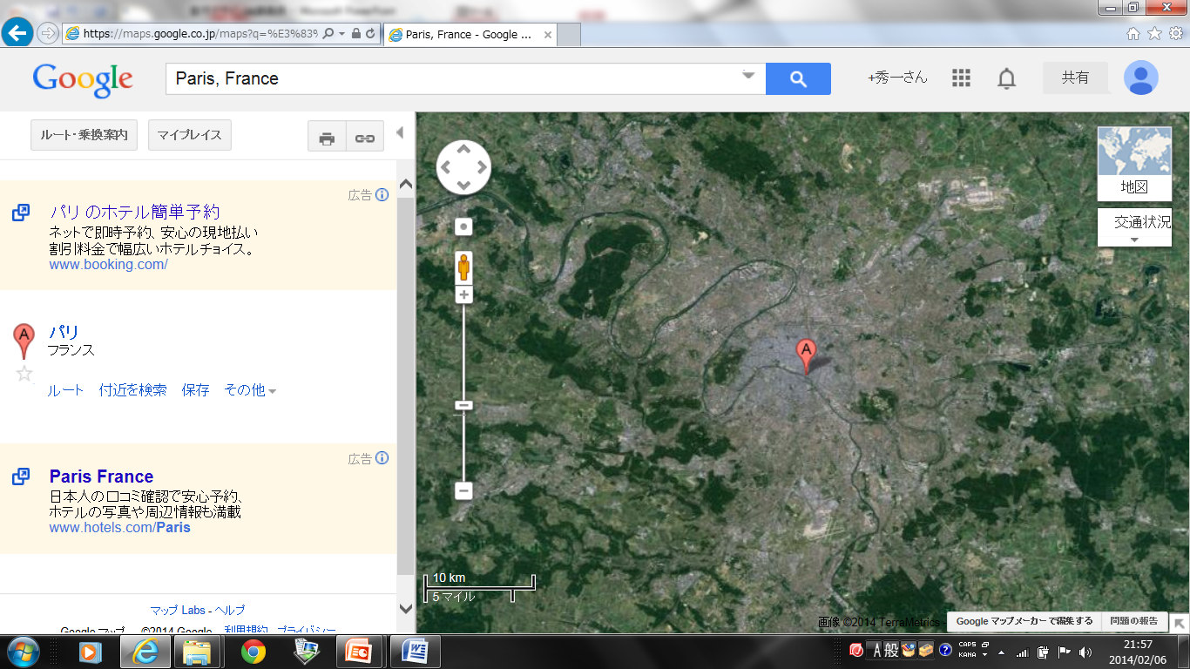

Slide 29
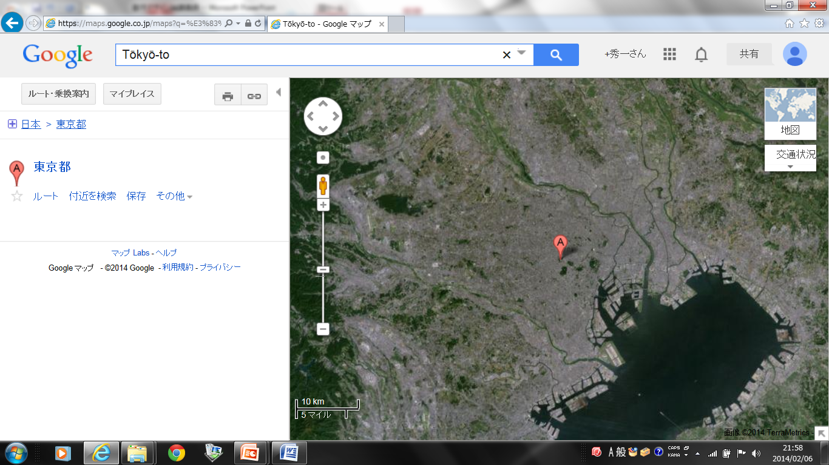

Slide 30
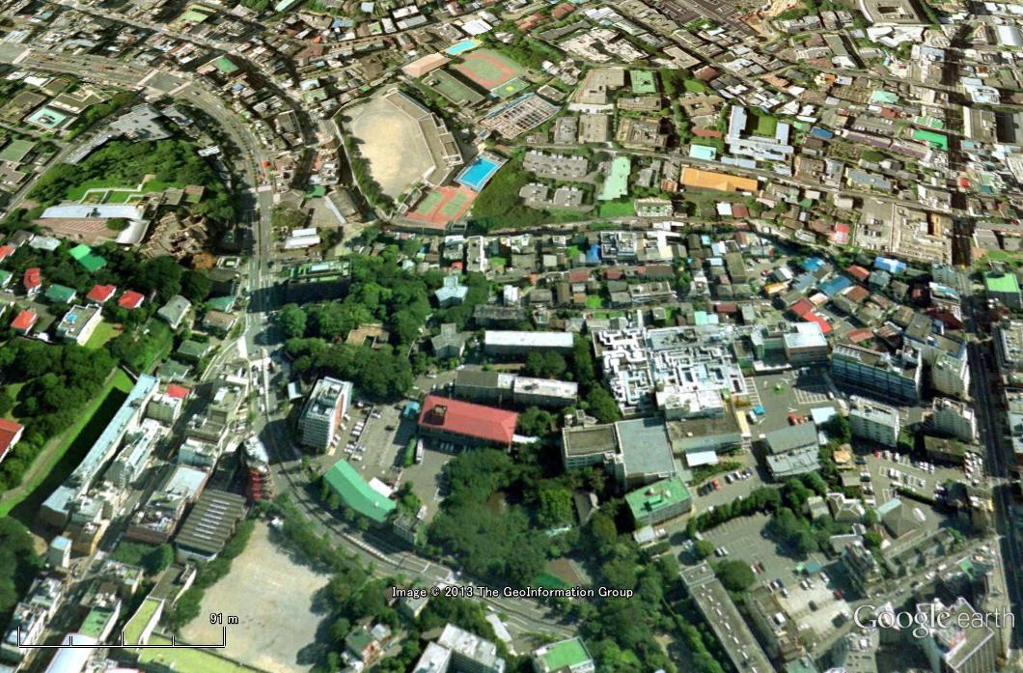
都心の航空写真（1997年）

Slide 31
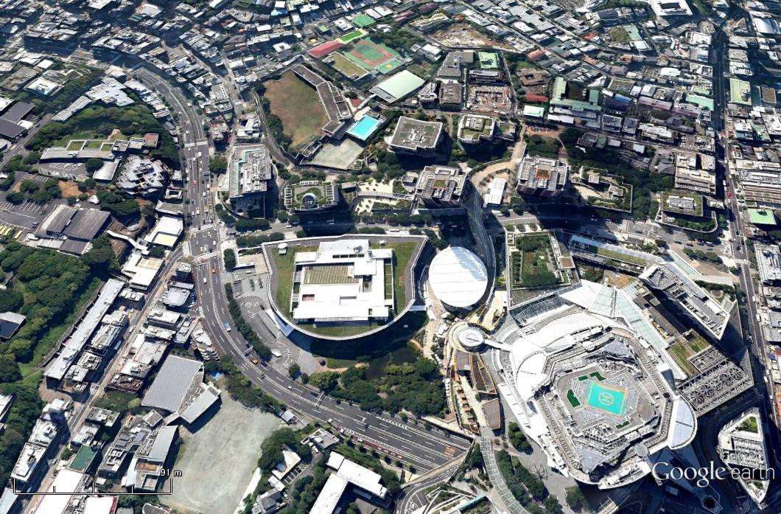
六本木ヒルズ

Slide 32
東京の課題
訪日外客二千万人→四千万人？
宿泊施設の確保（民泊問題）
羽田空港とアクセス鉄道
首都圏環状道路
リニア暫定開業
カジノ（ＩＲ）
江戸城再興（明暦の大火と保科正之、試し切り）
横田空港及び空域の軍民共用（トランプ大統領？）
空き家対策（パリ、ロンドンとの比較）

Slide 33
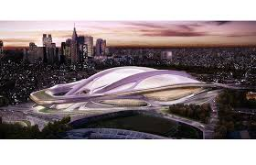
国立競技場問題

Slide 34
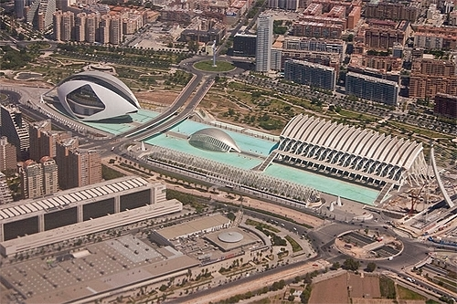

Slide 35
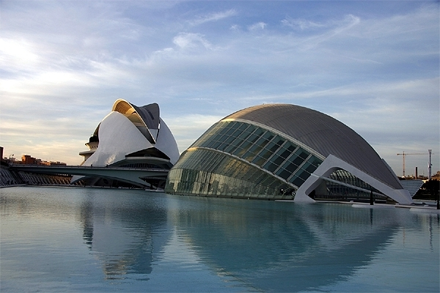

Slide 36
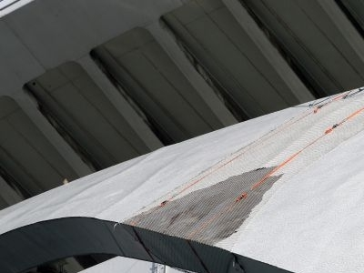
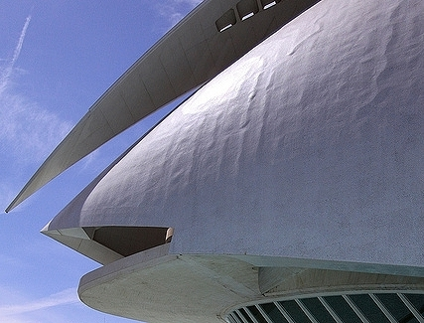
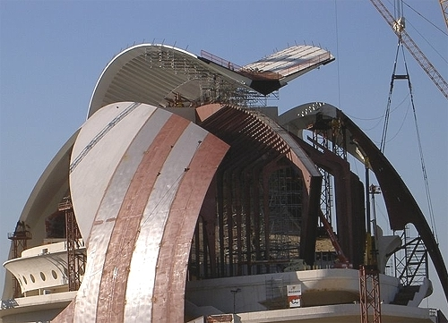

Slide 37
スペイン最大級の建築的失敗 どんどん悪化中 http://ameblo.jp/mori-arch-econo/entry-11752854169.html
博物館と芸術の複合施設は、10億ユーロ、当初予算の4倍2005年に完成
予想された来訪者数をまったく達成できていない
バレンシア出身の建築家サンティアゴ·カラトラバによって設計
スペインブームに沸いた時代に計画され、そして末期を迎えつつある壮大な都市プロジェクトの一つだ。 2008年の金融危機によるバレンシアの経済崩壊もあってこのプロジェクトの状況はさらに悪化している。
政府から４５億ユーロの救済資金が芸術科学都市に投入された。この施設運営がここまで悪化するはずはないと思われていたが、事実はそうなってしまった。 それは完成後7年ですでに施設の一部が崩壊し始めていることだ。

Slide 38
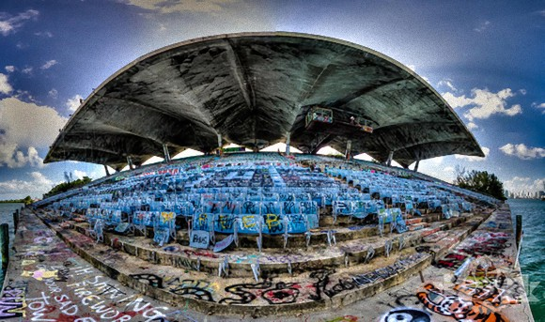
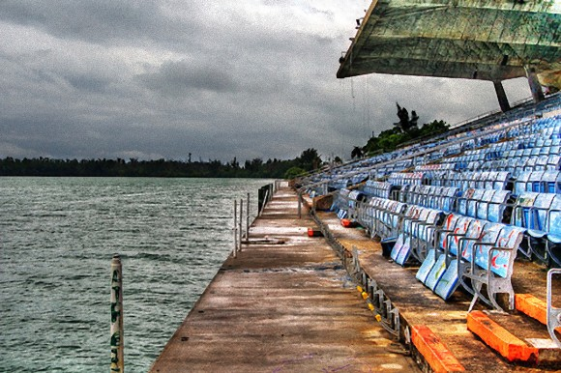
フロリダの例

Slide 39
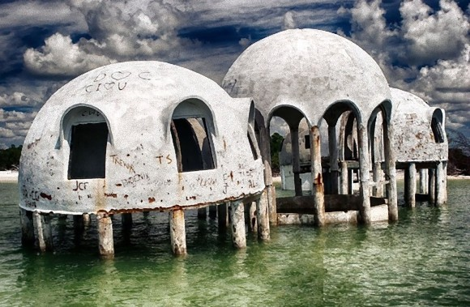
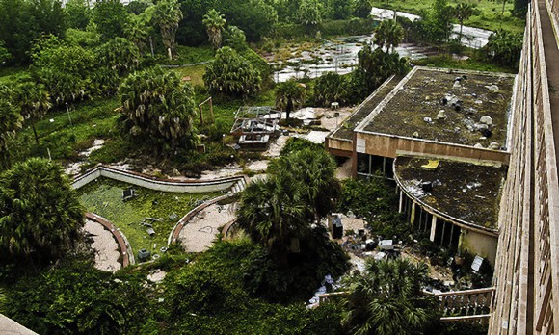

Slide 40
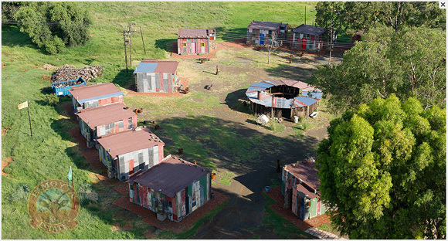
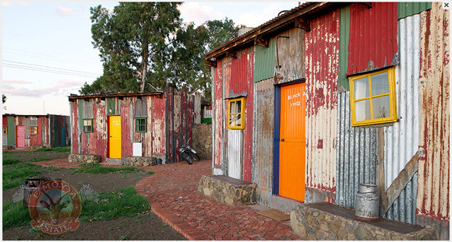
南アフリカ スラム観光

Slide 41
アルゼンチン カミニート

Slide 42
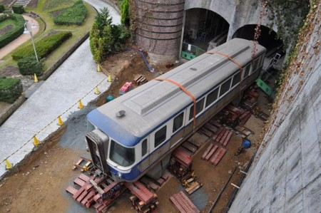
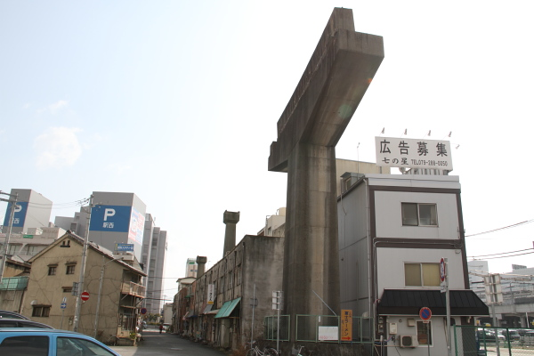
日本では？

Slide 43
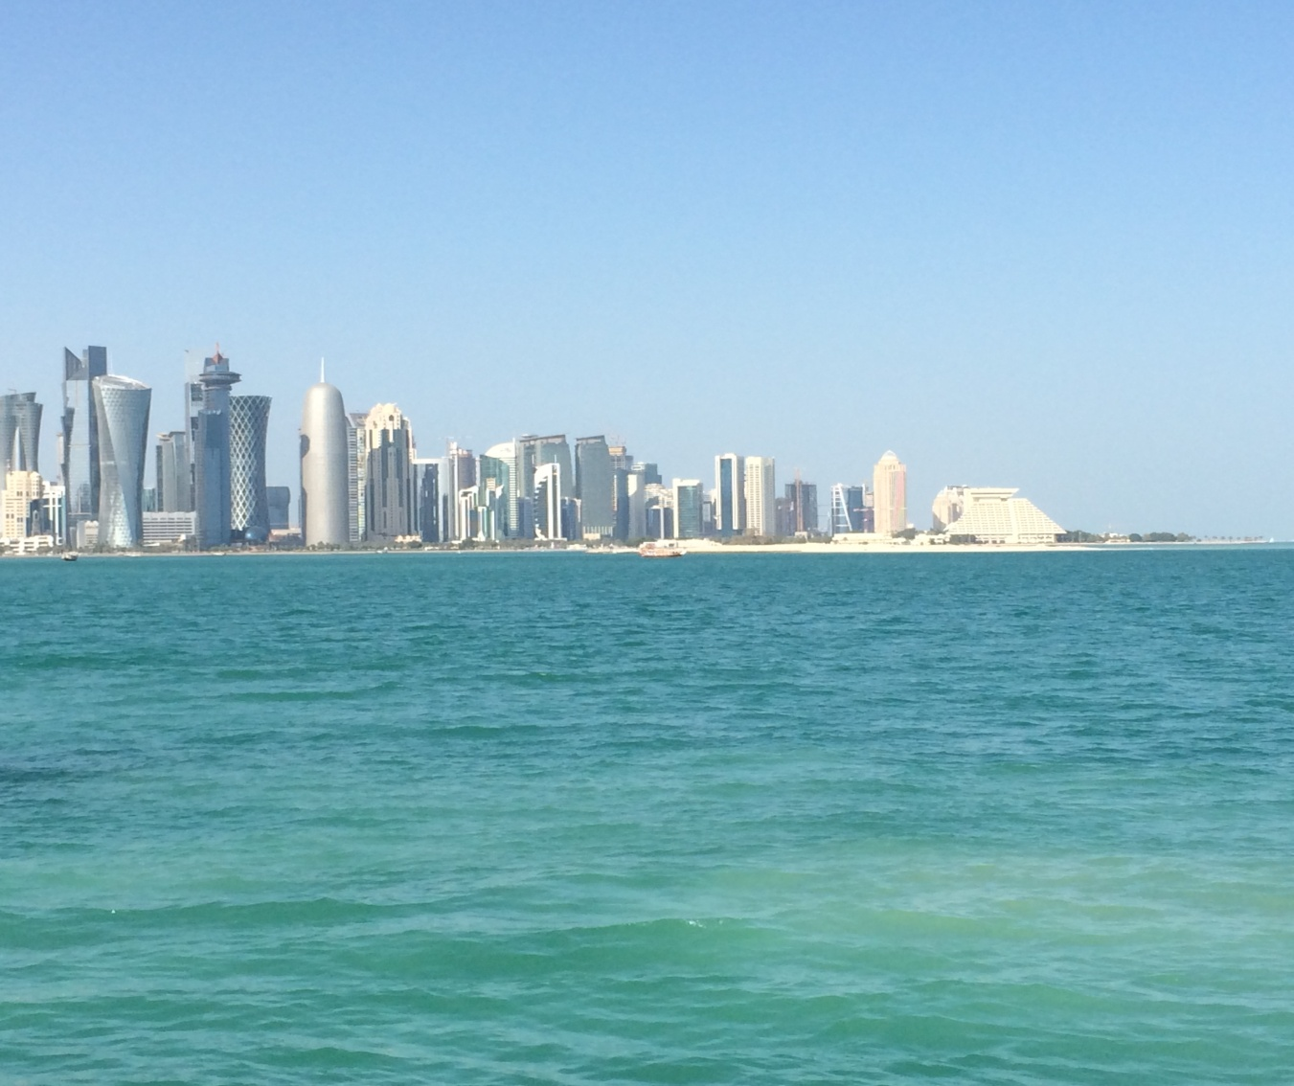
ここはどこか？

Slide 44
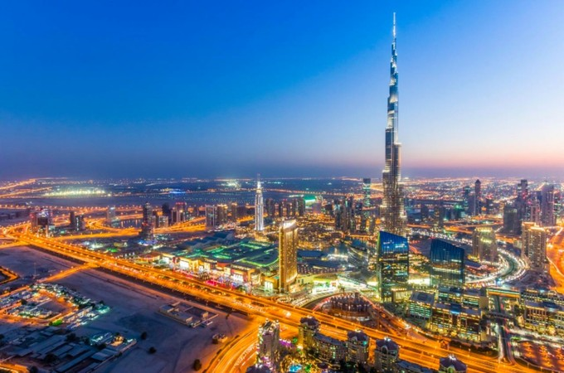
ブルジュ・ハリファ

Slide 46
アブダビ沖の「芸術と文化の島」構想 ２０２０年完成へ http://www.cnn.co.jp/video/12307.html
アラブ首長国連邦アブダビ沖のサディヤット島で、芸術と文化をテーマにした大規模な開発、推定総工費２７０億ドルプロジェクトの規模は、世界でも最大級。
美術館「ルーブル・アブダビ」美術館「グッゲンハイム・アブダビ」と「ザイード国立博物館」建設、コテージタイプの住宅は１２５万ドルから、寝室７室の邸宅は７５０万ドル。
教育機関も誘致。英国の名門クランレー寄宿学校や米ニューヨーク大学のキャンパスが開設される予定
工事現場作業員の待遇が人権擁護団体から搾取と非難

Slide 47
